Slide 1
Kancerogeneze
Julie Dobrovolná, RECETOX

Slide 2
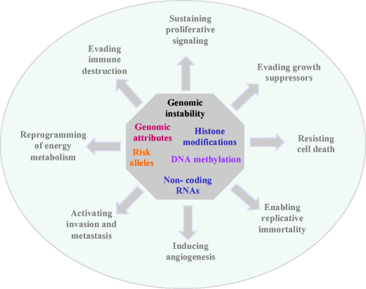
Tumorigeneze je komplexní evoluční proces zahrnující mnoho genetických a epigenetických alterací. Epigenetické změny během iniciace a progrese tumoru poskytují abundantní zdroj variability, která podporuje rychlou adaptaci tumoru a poskytuje bohatý zdroj labilních biomarkerů pro genetickou analýzu.
Tumour Biol. 2016 Jul 28. Biomarkers of genome instability and cancer epigenetics. Reis AH, Vargas FR, Lemos B.

Slide 3
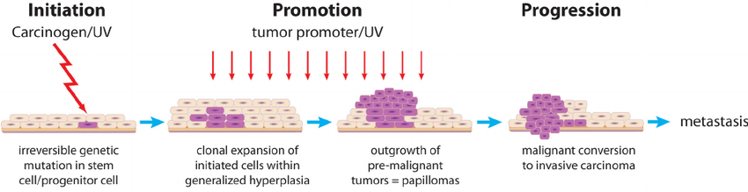
Kancerogeneze jako vícestupňový proces

Slide 4
Kancerogeneze: stadia
Tři stádia:
(1) Iniciační stádium, které představuje prvotní genetickou událost, tj. mutaci určitého kritického genu. Jde o období časově krátké, ale nevratné; iniciovaným buňkám přináší růstovou selekční výhodu. Buňka tak získává potenciál maligní transformace; v tomto stádiu se může proces zastavit.
(2) Promoční stádium, které trvá léta, až desetiletí; postižené buňky (klon) jsou stimulovány ještě k intenzivnější proliferaci. Promoční faktory samy o sobě nejsou však schopny vyvolat maligní nádorovou transformaci, jen ji podpořit. Intenzita promočních mechanismů musí dosáhnout určitého stupně, aby byl iniciovaný klon stimulován, a naopak odstranění podpůrných faktorů může proces kancerogeneze zpomalit nebo i zastavit.
(3) Stádium progrese je charakterizováno dalším postupným nahromaděním genetických změn jako je
(a) nekontrolovaný růst pro trvalou aktivaci signální transdukce růstového stimulu,
(b) alterace kritických bodů buněčného cyklu,
(c) deregulace DNA- transkripčních faktorů.
Nádor zůstává nejprve v místě svého vzniku, ale aktivací dalších faktorů se začne šířit do nejbližšího okolí (invaze) a cestou krevního oběhu na místa vzdálená (metastázy). Velmi důležitou podmínkou pro růst nádoru je dostatečný přísun živin a kyslíku, který musí být zajištěn vytvořením cévního zásobení (nádorová neoangiogeneze).

Slide 5
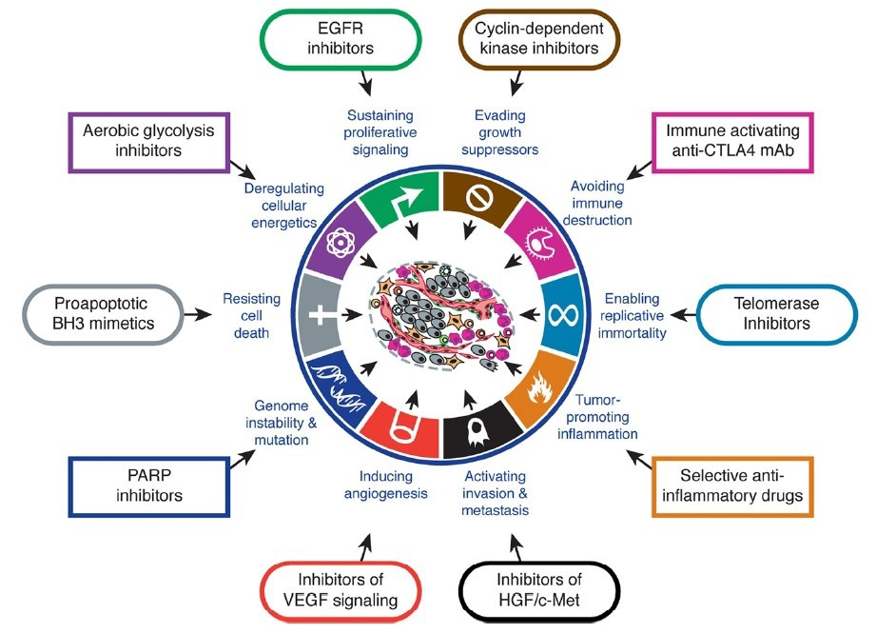
Hallmarks of cancer
Hanahan and Weinberg 2011

Slide 6
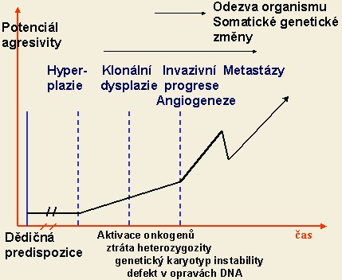
Kancerogeneze jako vícestupňový proces

Slide 7
Ztráta kontroly buňky nad buněčným dělením
Buněčný cyklus je u zdravého jedince regulován tak, že každý buněčný typ v daném orgánu „ví“, kdy přestat s růstem.
U dospělého jedince jsou téměř všechny tkáně kontinuálně regenerovány a buňky opět „vědí“, kdy přestat s dělením.
U rakoviny buňka selhává ve schopnosti přijmout nebo interpretovat signály prostředí.

Slide 8
Buněčný cyklus a nádorové bujení
U nádorového bujení je postižena především regulace přechodu G1-fáze do S-fáze. Tři komplexy cyklindependentních kinas, cyklin D/cdk4, cyklin D/cdk6 a cyklin E/cdk2 fosforylují produkt retinoblastomového genu – Rb, a to na 10ti různých místech a mění tak schopnost Rb asociovat s buněčnými proteiny. Jeden takový protein - E2F – je transkripční faktor, který tvoří heterodimer s jiným transkripčním faktorem DP1, čímž se aktivuje několik genů nutných pro rozvoj S-fáze. Znamená to indukci aktivace dihydrofolátreduktasy, thymidinkinasy, DNA-polymerasy a, c-myc, c-myb a cdc2. Kromě této podpory růstových faktorů podporuje Rb také diferenciaci prostřednictvím jeho asociace s transkripčními faktory jako je MyoD a aktivovaný transkripční faktor, kterým jsou komplexy (ATF)/cAMP-response element binding proteiny (CREB). Rb je také místem zásahu pro transformující viry jako SV40 large T-antigen, adenovirový E1A a antigen E7 lidského papillomaviru (human papilloma virus E7).

Slide 9
Buněčný cyklus a nádorové bujení
Je-li poškození DNA příliš rozsáhlé a tedy neopravitelné, buňka se stává nenormální a je eliminována apoptózou.
Nedojde-li však k apoptóze, vzniklá mutace přetrvává a může být při dělení takto mutované buňky přenesena na buňky dceřiné. Vzniká tak fenomén genové nestability, který podporuje maligní transformaci. Stává se to častěji kupř. u nosičů genu HNPCC (hereditární nepolypózní kolorektální karcinom). Je zde defekt v „opravném čtení“, takže chyba v replikaci DNA není zjištěna a opravný mechanismus není nastartován.

Slide 10
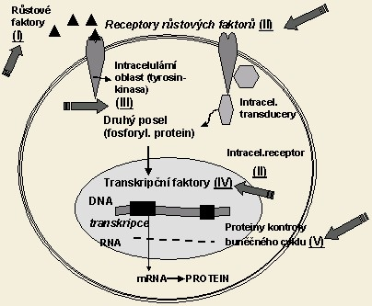
Základní skupiny proteinů regulující buněčný růst

Slide 11
Stárnutí buněk
    s postupujícím věkem se objevují funkční i morfologické změny skoro ve všech orgánech a tkáních. Tyto změny mají svůj podklad též ve stárnutí buněk.
    V mitochondriích se postupně snižuje kapacita oxidační fosforylace
    mění se syntéza strukturálních proteinů i enzymů pro alterace v DNA a RNA vznikající s narůstajícím věkem.
    stárnoucí buňky mají sníženou schopnost opravovat poškozené chromosomy; snižuje se jejich potřeba množství živin.
    Změny v morfologii buňky: Jádro se stává abnormálně laločnaté a nepravidelné, dochází k pleomorfní vakuolizaci mitochondrií, ubývá endoplasmatického retikula a Golgiho aparát se zkrucuje. V buňkách se hromadí lipofuscin jako produkt lipidové peroxidace.

Slide 12
Teorie buněčné senescence
Příčiny stárnutí buněk jsou pravděpodobně multifaktoriální:
endogenní molekulární program stárnutí
vliv exogenních škodlivých faktorů, který ovlivňuje životaschopnost buněk
Dlouhověkost je patrně specificky regulována na genové úrovni a řídí takové aktivity, jako je opravné mechanismusmy pro DNA nebo antioxidační obrana).
Kandidátní geny dlouhověkosti mohou též souviset s genetickým polymorfismem protektivních alel lipidového metabolismu, jako je např. e2 alela u apolipoproteinu E2. U dlouhověkých zjištěna též prevalence genetického polymorfismu genu paraoxonasy na kodónu 192.

Slide 13
Stárnutí buňky
Dochází k progresivnímu poškozování buněk reaktivními formami kyslíku a dusíku. Děje se tak nepříznivými vlivy z okolí, jako je ionizující záření a stále se snižující kapacita antioxidačních mechanismů.
Peroxidace poškozuje nukleové kyseliny. Reaktivní formy kyslíku (ROS) způsobují denně alteraci 10 000 bazí DNA v jedné buňce, což převýší možnosti opravného mechanismu, jehož kapacita se s narůstajícím věkem snižuje. Mutace se hromadí nejen v DNA v jádře, ale též v mitochondriální DNA. Tento jev dramaticky roste s věkem.
Volné kyslíkové radikály katalyzují oxidační modifikaci proteinů, včetně enzymů, což vede k jejich degradaci cytosolovými proteázami. Znamená to další omezení funkce buněk.

Slide 14
Stárnutí buňky
U stoletých lidí byla prokázána vyšší poly(ADP-ribosyl)ační aktivita. Poly(ADP-ribosyl)ace nukleárních proteinů katalysovaná poly(ADP-ribosa)-polymerasou (PARP-1) (s NAD+ jako substrátem) je posttranslační děj ovlivňující DNA-šroubovici, což má vliv na instabilitu genomu způsobovanou endogenními i exogenními genotoxiny.
S věkem stoupají post-translační modifikace intracelulárních a extracelulárních proteinů, což vede k funkčním i morfologickým změnám. Jednou z nich je neenzymová glykace proteinů a vznik konečných produktů pokročilé glykace (AGE-products).
změny v indukci proteinů tepelného šoku (heat shock proteins), zvláště Hsp70. Tyto proteiny jsou velmi důležitým obranným mechanismem vůči různým formám nadměrné zátěže.

Slide 15
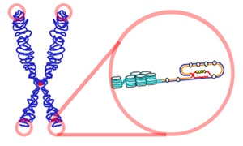
Stárnutí buňky - telomery
Telomery jsou klíčovým stabilizačním faktorem terminální části chromosomu. Skládají se ze složky DNA (repetitivní sekvence 5'-TTAGGG-3‚) a z 6 proteinů.
Délka telomer se zmenšuje po mnohonásobných pasážích (cekem se předpokládá 50-80 buněčných dělení / život).
Nejdelší jsou u spermií; u buněk fetálních jsou delší než u buněk z dospělých jedinců.
Jejich obnovování je katalyzováno telomerázou; délka telomer koreluje s obsahem telomeráz. Z toho důvodu se předpokládá, že úbytek DNA od konce chromosomů zkracováním telomer vede k deleci nezbytných genů, což má za následek omezení života buněk.

Slide 16
Stárnutí buňky - telomery
Telomery jsou koncové části chromosomů. Při buněčném dělení se telomery zkracují kvůli neschopnosti syntetizovat konce lineárních nukleových kyselin.
Původní délka se obnovuje obvykle během tvorby pohlavních buněk činností telomerázy, což je neobvyklá RNA dependentní DNA polymeráza nesoucí si vlastní molekulu RNA jako templát pro tvorbu DNA. Kromě pohlavních buněk jsou své telomery schopné znovu prodlužovat i kmenové buňky díky přítomnosti vlastní telomerázy.
Většina rakovinných buněk také obnovuje své telomery pomocí telomerázy, což umožňuje potlačit růst řady rakovinných buněk blokací telomerázy,[část rakovinných buněk ale opravuje své telomery alternativním systémem využívajícím rekombinaci.
Postupné zkracování délky telomer vede ke stárnutí buňky (senescence).

Slide 17
Heritabilita nádorů
Familiární- více členů téže rodiny má nádor
Sporadické – jen jeden člen rodiny má nádor
Různé mechanismy

Slide 18
Heritabilita nádorů
Ačkoli některé formy nádorů jsou dědičné, většina vzniká na podkladě remodelace somatických buněk a je způsobena endogenními chybami v replikaci DNA, které jsou vyvolány genetickými (mutace v DNA, chromosomální aberace) i epigenetickými změnami.
Vliv kancerogenů
UV-záření příslušné vlnové délky může být absorbováno bazemi DNA, která je tak poškozena za vzniku dimerů dvou sousedících pyrimidinů. Tato změna překáží normální transkripci i replikaci DNA.
Účinek ionizujícího záření je odlišný: dochází k rozštěpení (přerušení) DNA-řetězce; vznikají tak volné řetězce DNA, které musí být beze zbytku opět navázány opravným mechanismem. Nestane-li se tak (buňka netoreluje volné konce DNA), může dojít k translokaci určitých úseků chromosomů, což bývá příčinou aktivace proto-onkogenů.

Slide 19
Heritabilita nádorů
Jedna genetická změna však nestačí navodit maligní transformaci buňky; ta obvykle vzniká až po několika (5ti až 10ti) genových mutacích v průběhu řady let.
Genová alterace navodí vznik nádorového fenotypu, např.:
proliferace epitelové buňky hyperplazie adenom dysplazie karcinom „in situ" karcinom invazivní.
Přeměna normální tkáně organismu do stavu invazivní nádorové choroby trvá v průměru 5 – 10 let. Ovlivňují to hereditární genetické faktory a somatické faktory genetické i epigenetické.

Slide 20
Germinativní a somatické mutace
Germinativní mutace přítomny ve všech buňkách. V průběhu života se nemění (genetická predispozice)
Somatické mutace vznikají v somatických buňkách v průběhu života (maligní transformace).

Slide 21
Vzácné alely a polymorfismy
Vzácné alely jsou „špatné“ (loss of function, gain of function)
Jsou často pod tlakem selekce
Polymorfismy (> 1% frekvence v populaci)
Význam:
Zdroj vrozené variability genomu
Faktor přežití vzhledem k patogenům?
Jak vzácné mutace, tak polymorfismy jsou způsobeny genovými mutacemi.
Genom současníků je výrazně modifikován evolucí (dlouhodoběji-paleolit) a historií pandemií (krátkodoběji-mor, syfilis, černé neštovice v Evropě)

Slide 22
Vznik genových mutací
Pravděpodobnost chyby při replikaci DNA během buněčného dělení je vysoká. Proto je nad stavem DNA ustaven přísný dohled, který zajišťuje stabilitu genomu (supresorové geny, např. P53).
Porucha supresorových genů (zejména obou alel) zakládá přirozeně větší riziko vzniku mutací.

Slide 23
Nádorový genotyp
Současná koncepce modelu vícestupňového vývoje maligního nádoru předpokládá, jak bylo řečeno, nejprve postupné hromadění genetických změn. Ty se odehrávají v určitých skupinách genů jako jsou:
proto-onkogeny
tumor-supresorové geny
geny udržující stabilitu genomu
modifikující geny.

Slide 24
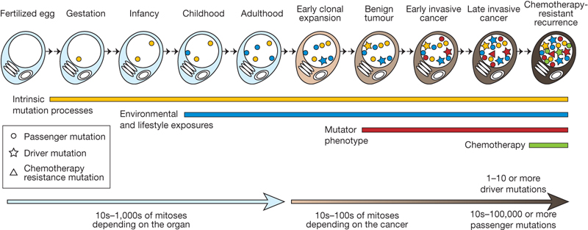

Mutace somatických buněk: kolorektální karcinom
MR Stratton et al. Nature 458, 719-724 (2009)

Slide 25
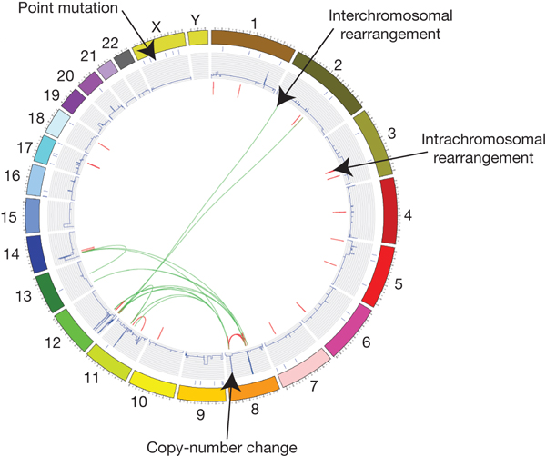
MR Stratton et al. Nature 458, 719-724 (2009)
Mutace somatických buněk: příklad
Sporadický kolorektální karcinom

Slide 26
Protoonkogeny a onkogeny
Proto-onkogeny tvoří normální vybavení genomu;
kódují proteiny, které řídí proliferaci, diferenciaci a přežívání buněk.
100 různých lidských proto-onkogenů v každé somatické buňce.
Jsou cílem extra- a intracelulárních cest transdukce signálů (zejména mitogenních), kterými se reguluje jejich exprese.

Slide 27
Protoonkogeny a onkogeny
Dojde-li k mutaci proto-onkogenů, mění se na onkogeny a jejich aktivita získává tumorigenní charakter.
K přeměně proto-onkogenu na onkogen stačí alterace pouze jedné alely genu – tzv. dominantní mutace a gen má charakter dominantního onkogenu.
Mechanismy aktivace mají různé cesty:
(a) virová transdukce (kupř. onkogen src)
(b) genová amplifikace (myc, abl),
(c) virová inzerce (myc)
(d) chromosomální přestavba (myc, abl)
(e) mutace (ras)

Slide 28
Protoonkogeny a onkogeny
Onkogen může vzniknout mutací genů kódujících proteiny signálních drah, které realizují přenos růstového stimulu (růstového faktoru), dojde-li k jeho abnormální aktivitě. To může být způsobeno tím, že se tvoří v buňce, kde se normálně netvoří nebo se tvoří v nadměrném množství anebo v tak pozměněné formě, která se vymyká normální regulaci.
Takovéto mutované geny jsou tumorigenní, protože umožňují buňce proliferovat i v nepřítomnosti extracelulárního signálu.

Slide 29
Typy onkogenů
Jsou klasifikovány do 5 tříd:
(1) růstové faktory
(2) receptory pro růstové faktory
(3) komponenty intracelulárních signálních drah
(4) jaderné transkripční faktory
(5) proteiny řídící buněčný cyklus

Slide 30
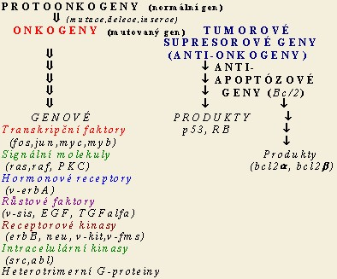
Protoonkogeny a onkogeny

Slide 31
Regulátory buněčného cyklu a jejich poruchy
GEN | Alterace genu | TUMOR
Retinoblastoma gen (Rb) | Delece Bodová mutace | Retinoblastomy, osteosarkomy sarkomy měkkých tkání, Malobuněčné karcinomy plic, karcinomy močového měchýře a prsu
Cyklin D | Translokace chromosomů, Genová amplifikace | Adenom parathyreoidey, Některé lymfomy,Karcinomy mléčné žlázy, hlavy a krku, jater (primární), jícnu
cdk4 | Amplifikace, Bodová mutace | Glioblastom, sarkom, melanoblastom
p16^{INK4a} (p15^{INK4b}) | Delece, bodová mutace, metylace | Karcinomy pankreatu, ezofagu, plic (malobuněčné), Glioblastomy, sarkomy, familiární melanomy a karcinomy pankreatu

Slide 32
Některé onkogeny podmiňující nádorová onemocnění
Symbol | Název | Nádorové onemocnění
APC | Gen adematózní polypózy tlustého střeva | Kolorektální karcinom Karcinom pankreatu Desmoidy Hepatoblastom
BRCA1 | Gen 1 pro familiární karcinom prsu/vaječníku | Hereditární karcinom prsu/ ovaria
BRCA2 | Gen 2 pro familiární karcinom prsu/vaječníku | Hereditární karcinom prsu/ ovaria
CDH1 | Gen pro kadherin 1 | Familiární karcinom žaludku Lobulární karcinom prsu
CDNK2A | Gen inhibitoru cyklin-dependentní kinasy 2A (p16) | Maligní melanom kůže
CYLD | Gen familiární cylindromatózy | Cylindromy
EP300 | Gen vazebného proteinu 300 kD-E1A | Karcinomy kolorektální, pankreatu, prsu

Slide 33
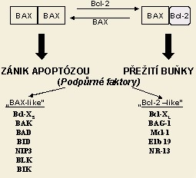
Vliv apoptózy na přežití nádorových buněk (pro- a anti-apoptózové faktory)
Zvýšená exprese Bcl-2 inhibuje zánik buněk apoptózou.
Je to způsobeno vazbou Bcl-2 proteinu na BAX-protein, což zabrání jeho homodimerizaci, která podporuje apoptózu.

Slide 34
Geny udržující stabilitu genomu
Označují se někdy jako mutatorní geny a bývají i řazeny k tumor-supresorovým genům. Produkty těchto genů se uplatňují v opravných mechanismech poškozené DNA.
Jejich mutace vede ke zvýšené frekvenci mutovaných onkogenů a tumor-supresorových genů, někdy až 1000krát.

Slide 35
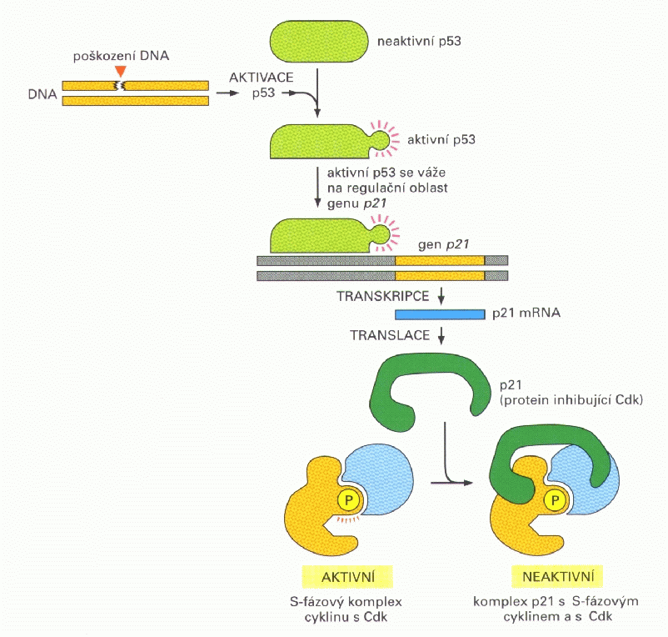

Slide 36
Geny udržující stabilitu genomu
Patří sem geny, jejichž produkty zajišťují vystřižení poškozeného úseku DNA a umožňují excizní opravný proces. Jejich recesivní mutace způsobuje onemocnění zvané xeroderma pigmentosum a Cockayenův syndrom, což jsou prekancerózy se zvýšenou náchylností ke karcinomům kůže navozeným expozicí na UV-záření.

Slide 37
Geny udržující stabilitu genomu
Další skupinou mutatorních genů jsou „mismatch“ opravné geny; kódované proteiny opravují chybné zařazení baze při replikaci DNA (nikoliv však komplementární). Projevem mutací těchto genů je instabilita na nukleotidové úrovni – mikrosatelitová instabilita. Zárodečné mutace zejména MSH2 a MLH1 genů jsou podkladem hereditárního nepolypózního kolorektálního karcinomu (HNPCC) .
Mutace genů, jejichž produkty zajišťují „opravné čtení“, jehož úkolem je identifikace chybných úseků DNA při replikaci, byly prokázány u karcinomu žaludku a tlustého střeva. Jedná se především o mutaci genu pro polymerasu d.

Slide 38
Geny udržující stabilitu genomu
Rozpoznání poškozené DNA a aktivace p53 vyžaduje přítomnost ATK. Tento gen kóduje kinasu, která aktivuje jak CHK2 tak p53 při poškození DNA. Děti trpící ataxií-teleangiektazií mají inaktivující mutaci obou alel.
V klinickém obraze je pak imunodeficience, mozečkové příznaky a zvýšené riziko vzniku maligního nádorového onemocnění, především lymfomů. Buňky těchto pacientů nemohou aktivovat p53 jako odpověď na poškození DNA.

Slide 39
Geny udržující stabilitu genomu
Jiný syndrom označovaný jako NBS (Nijmegen breakage syndrom) je způsoben homozygotní inaktivací genu NBS, který se podílí přímo na opravách poškozené DNA. Do tohoto mechanismu rozpoznávajícího a opravujícího poškozenou DNA vstupuje též gen BRCA1. Mutace v jedné alele zárodečných buněk nesoucích tento gen je odpovědná asi za polovinu případů karcinomu mléčné žlázy s familiárním výskytem. Při účinku proteinu BRCA1 hraje důležitou funkci jak ATM tak CHK2, které umožňují jeho fosforylaci, když dojde k poškození DNA. ATM také fosforyluje kofaktor BRCA1 - CtIP, který reguluje transkripci genu BRCA1. Defekty DNA-opravného mechanismu přispívají k akumulaci genetických defektů (viz genová nestabilita navozená genem HNPCC = gen pro hereditární nepolypózní kolorektální karcinom) podporují progresi maligně transformovaných buněk.

Slide 40
Tumor-supresorový protein p53 (TP53)
je jeden z nukleárních proteinů, který má klíčovou úlohu v regulaci cyklu buněčného dělení při přechodu z G0 do G1-fáze. Obsahuje domény pro vazbu na specifický úsek DNA, dále oligomerizující a transkripci aktivující domény. Váže se jako tetramer na vazebné místo na určitém úseku DNA a tím aktivuje expresi genů, kódujících faktory inhibující proliferaci a podporující invazivitu buněk.
Mutanty genu p53 jsou nalézána u řady maligních tumorů. Pozměněný TP53 ztrácí schopnost vazby na příslušný lokus DNA, což vede k nedostatečné produkci faktorů potlačujících nádorový růst. Alterace genu p53 se objevuje nejen jako somatická mutace, ale též jako mutace v zárodečných buňkách u některých nádorových onemocnění s familiárním výskytem (syndrom Li-Fraumeni

Slide 41
Tumor-supresorový gen p53
je klíčovým regulačním faktorem, který monitoruje poškození DNA. I
inaktivace p53 bývá jedním z prvních kroků, který vede k maligní transformaci při vývoji řady nádorových onemocnění.
Pacienti s Li-Fraumeniho syndromem mají obvykle jednu mutantní alelu v zárodečných buňkách a tím i riziko vzniku sarkomů, leukemie a karcinomu mléčné žlázy. Vzácně pacienti s Li-Fraumeniho syndromem nemají v zárodečných buňkách tuto mutaci, ale mutaci genu CHK 2, kódující proteinkinasu, která fosforyluje protein p53, čímž dochází k jeho aktivaci. Tito pacienti však mívají alteraci v jiných genech – MDM 2 a p14ARF, které regulují expresi p53.

Slide 42
Tumor-supresorové geny (antionkogeny také recesivní onkogeny)
Kromě mutací v proto-onkogenech mohou vznikat mutační změny v anti-onkogenech (tumor-supresorové geny).
Na rozdíl od onkogenů jimi kódované proteiny mají antiproliferační účinek, podporují diferenciaci a apoptózu. V každé somatické buňce je asi 40 tumor-supresorových genů. Aby se staly tumorigenními, musí být mutovány obě jejich alely – proto název recesivní onkogeny. S tím souvisí tzv. dvouzásahová teorie, kterou po prvé formuloval Knudson, když vysvětloval vznik vzácného hereditárního retinoblastomu. Na rozdíl od mnohem častějšího sporadického retinoblastomu, kde se jedná o náhodné mutace jedné a posléze druhé alely v buňce sítnice, je u hereditární formy jedna mutovaná alela zděděna, příslušný jedinec je heterozygot, u něhož se zděděná nádorová predispozice zatím neprojevuje. Dojde-li však k mutaci/eliminaci druhé alely, iniciuje se rozvoj nádorového klonu buněk sítnice. Tomuto procesu se říká ztráta heterozygozity (LOH=loss of heterozygozity). Prvně objevený tumor-supresorový gen byl nazván retinoblastomový gen = Rb-gen a jeho produkt RB-protein. Vyskytuje se v každé buňce, kde reguluje buněčný cyklus dělení.

Slide 43
Varianty s různým počtem kopií
Varianty s různým počtem kopií jsou asociovány s různými fenotypy. Naůř. Trisomie 21 chromosomu způsobuje Downův syndrom.
Zvýšená exprese genů na chromosomu 21 má za následek klinicky heterogenní onemocnění z příznaky poruchy kognitivních funkcí, obličejové dysmorfie, opožděného růstu, predispozice k nádorům, mikrocefalie a abnormalit srdce a kostry.
O´Driscoll M: Curr Genomics. 2008 May; 9(3): 137–146

Slide 44
Modifikující geny
Jde o geny, jejichž mutace může ovlivnit vznik a rozvoj nádorového procesu.
Jejich produkty mohou pozitivně nebo negativně působit na průběh kancerogeneze, a to s interindividuální nebo interfamiliární variabilitou.
Na jejich prozkoumání se teprve čeká; bude umožněno nejnovějšími technikami molekulové biologie v oblasti genomiky a proteomiky.

Slide 45
Epigenetika tumorů
Lidské rakovinné buňky nesou řadu genetických abnormalit
Eepigenetické alterace mohou být odpovědné za začátek tumorigeneze(Baylin and Jones, 2011; Sandoval and Esteller, 2012; Sharma et al., 2010).
Tumorózní epigenom je charakteristický podstatnými epigenetickými změnami.
Jedná se především o změny v metylaci DNA a histonů a v acetylaci histonů.

Slide 46
Maligní transformace buňky
Dělení buněk je velmi pečlivě řízeno tak, aby odpovídalo potřebám celého organismu.
V časných fázích života jedince kapacita dělení buněk převažuje nad jejich zanikáním, v dospělosti je v dynamické rovnováze, ve stáří začíná převažovat involuce.
Některé buňky se však vyhnou kontrole replikace (neodpovídají na vnější signály, kontrolující jejich dělení, jsou autonomní), a mění se tak na buňky nádorové.
Ty, které si alespoň přibližně zachovávají vzhled i funkci buněk normálních a především zůstávají stále na místě, kde vznikly, jsou buňky benigní a jejich proliferace dá vzniknout benigním tumorům. Buňky, které ztratily většinu vlastností buněk, od kterých jsou odvozeny a mají snahu pronikat do svého okolí (invazivita) i na vzdálená místa (metastázy), jsou buňky maligní a tvoří maligní tumory.

Slide 47
Maligní transformace buňky
Navození transkripce onkogenů, kódujících syntézu onkoproteinů, transkripčními faktory zahajuje maligní transformaci buňky. Onkoproteiny jsou velmi podobné (někdy i shodné) s proteiny kódované proto-onkogeny normálních buněk, jejichž úkolem je řídit a kontrolovat růst, proliferaci, diferenciaci a zánik buněk. Klasifikují se do pěti tříd:
(1) růstové faktory
(2) receptory růstových faktorů
(3) intracelulární transducery signálu
(4) nukleární transkripční faktory
(5) proteiny kontrolující buněčný cyklus.

Slide 48
Nádorové buňky
Nádorové buňky proliferují neomezeně – jsou „nesmrtelné“. Úplné vysvětlení tohoto replikačního stárnutí není zatím jasné. Bylo navrženo několik možných mechanismů:
(a) aktivace genů pro stárnutí na chromosomu 1 a 4,
b) alterace nebo ztráta genů pro regulaci buněčného růstu (c-fos nebo Rb-gen),
(c) indukce inhibitorů buněčného růstu,
(d) další příčiny, např. zkracování telomer.

Slide 49
Nádorový fenotyp
se vyznačují především pokračujícím dělením.
Snižují se u nich požadavky na přítomnost hormonů a růstových faktorů.
Některé transformované buňky produkují vlastní specifické růstové faktory (autokrinní stimulace).
Dochází ke ztrátě schopnosti zastavit růst. U normálních buněk totiž snížení hladiny isoleucinu, fosfátu, epidermálního růstového faktoru a dalších látek, které regulují růst, pod určitou prahovou koncentraci, navodí přesun do klidového stavu (G0-fáze). Normální buňky začínají růst (dělit se) pouze, když jejich nutriční požadavky jsou řádně zajištěny. Nádorovým buňkám tato schopnost zastavit růst jako reakce na nedostatek živin a růstových faktorů schází; dokonce pokračují v proliferaci, i když přitom mohou zahynout.

Slide 50
Nádorový fenotyp
Transformované buňky vykazují zvýšené vychytávání glukosy pro vyšší afinitu glukózového transportéru v membráně, podobně jako je tomu normálně pouze u erytrocytů nebo buněk v mozku. Koreluje to s vysokou glykolytickou aktivitou.
Chybí u nich dále povrchový fibronektin, který mají klidové buňky a který udržuje jejich tvar.
Změny cytoskeletových elementů (aktinová mikrofilamenta nejsou difuzně rozptýlena, ale koncentrují se blíže povrchu) jsou příčinou zvýšené mobility povrchových proteinů.
Nepřiměřená sekrece transformujícího růstového faktoru α a β a dalších růstových faktorů, které řídí normálně vývoj embryonálních buněk.
Produkují též plasminogenový aktivator, což je proteáza přeměňující plasminogen na plasmin. Vysoká tvorba plasminu nádorovou buňkou pomáhá penetraci skrz lamina basalis.
Mikroprostředí nebo stroma, v kterém se nádorové buňky nalézají, mají rovněž vliv na progresi („teorie semene a půdy"). Bylo prokázáno, že metaloproteinasy stromální proteinové matrix (MMP 9) hrají významnou úlohu v časných stádiích vývoje tumoru a při angiogenezi.
U metastáz karcinomu prostaty do kostí se předpokládá jakýsi „osteomimetický" účinek (chemoatrakce a podpora adherence ke kostnímu endotelu) a ovlivňování vlastností a chování osteoblastů a osteoklastů.

Slide 51
Nádorový fenotyp
Nádorový fenotyp je charakterizován maligní transformací buňky, která se projevuje:
- ztrátou kontroly buněčného dělení (alterace buněčného cyklu, antiapoptóza – „nesmrtelnost“ nádorové buňky, alterace v transdukci signálů),
- ztrátou kontaktu buňka-buňka,
invazivitou,
- změnami v metabolismu (podpora enzymů anaerobní glykolýzy a potlačení enzymů oxidace cestou Krebsova cyklu, „uchvacování“ dusíku nádorovými buňkami, zvýšená lipolýza, tvorba nádorových antigenů),
- podporou angiogeneze.
Maligně transformované buňky jsou pravděpodobně odolné vůči stresovým faktorům okolí jako je hypoxie, kyselé pH, nedostatek glukosy a živin, odloučení od bazální membrány, které normální buňky ničí.

Slide 52
Vznik metastáz
Při vzniku metastáz hrají důležitou úlohu chemokiny.
Úloha chemokinů u nádorového bujení je složitá:
podporují vrozenou nebo specifickou protinádorovou imunitu,
mohou podporovat nádorový růst a tvorbu metastáz tím, že posilují proliferaci nádorových buněk, migraci a neovaskularizaci.
Chemokiny tvořené nádorovými buňkami mohou působit inhibici protinádorové imunitní odpovědi, stejně jako autokrinním mechanismem působí jako růstové faktory.

Slide 53
Metastatický fenotyp
Dalším rysem maligně transformované buňky je ztráta závislosti adherovat k podkladu (substrátům). V buněčné kultuře normální buňky, plovoucí volně v živném roztoku (gelu), mohou sice metabolizovat (žít), ale nikoliv se dělit; nádorové buňky ano.
Ztráta inhibice motility kontaktem se sousedními buňkami je další charakteristika nádorových buněk. Znamená to, že mohou růst jedna přes druhou, mohou být na sobě i pod sebou a jen zřídka vytvářejí mezerové spoje (gap junction).
Změny na buněčné membráně jako je modifikace glykolipidů a glykoproteinů (snížení množství sialové kyseliny vázané na proteiny, redukce gangliosidů). To sice nemění strukturu transformované buňky, ale zvyšuje laterální mobilitu povrchových lipidů, respektive vazbu membránových proteinů na cytoskelet.

Slide 54
Metastatický fenotyp
Maligní buňky mají zvýšenou motilitu a schopnost pronikat do okolí (invazivitu) a po průniku do krevní cirkulace usadit se a množit na jiném místě (tvořit metastázy).
K tomu jsou vybaveny schopností produkovat receptory, aby se mohly zachytit na proteinech bazální membrány (tvorba adhezních molekul), dále tvorbou hydrolytických enzymů, které pomohou rozrušit kolageny, proteoglykany a glykosaminoglykany bazální laminy a umožnit tak pronikání do okolí, natrávit stěnu cév, zachytit se v cirkulaci na shlucích trombocytů a vytvořit tak nádorové emboly, odolávat účinkům protinádorového imunitního mechanismu, zachytit se na stěně cév vzdáleného místa, proniknout do intersticia tkáně, založit metastázu, proliferovat, podporovat angiogenezi a případně vytvářet metastázy metastáz.
To je tzv. metastázový fenotyp.

Slide 55
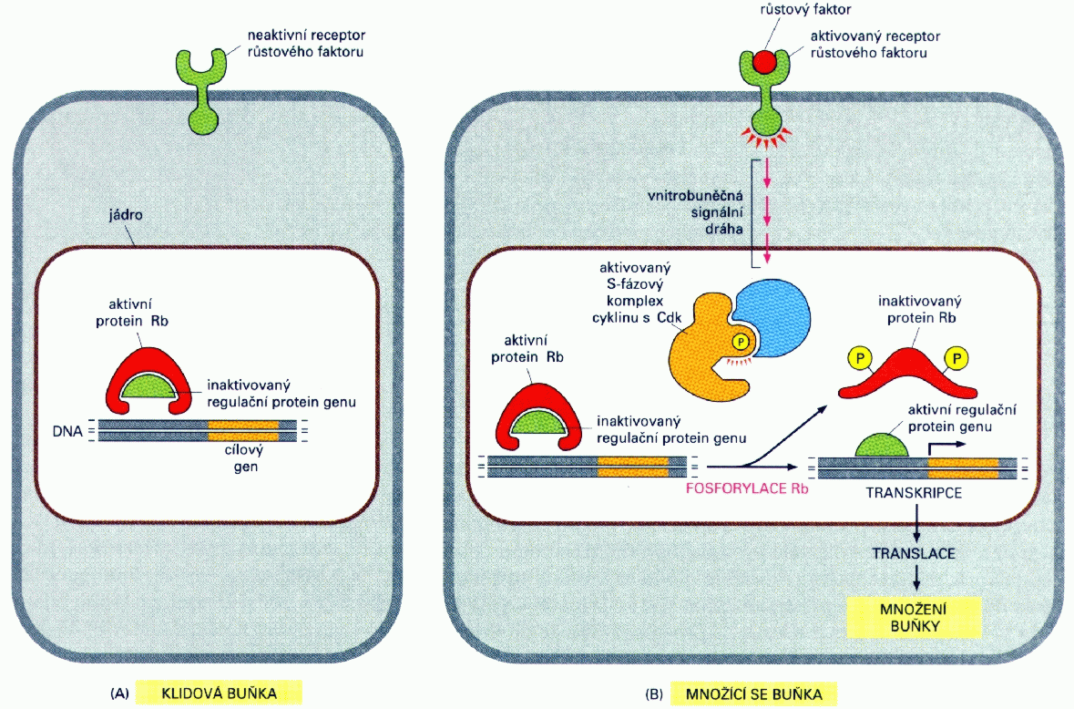

Slide 56
